Slide 1
第9讲 React基础Ⅲ
GradSpace前端React教程

Slide 2
9.1
React Router

Slide 3
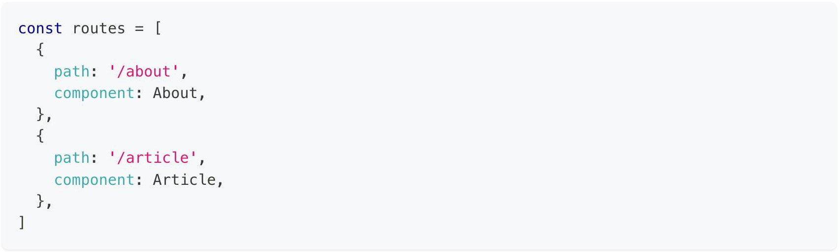
9.1.1 前端路由
什么是前端路由
一个路径 path 对应一个组件 component 当我们在浏览器中访问一个 path 的时候，path 对应的组件会在页面中进行 渲染
如需使用React Router需要安装最新的 ReactRouter包:
npm i react-router-dom

Slide 4
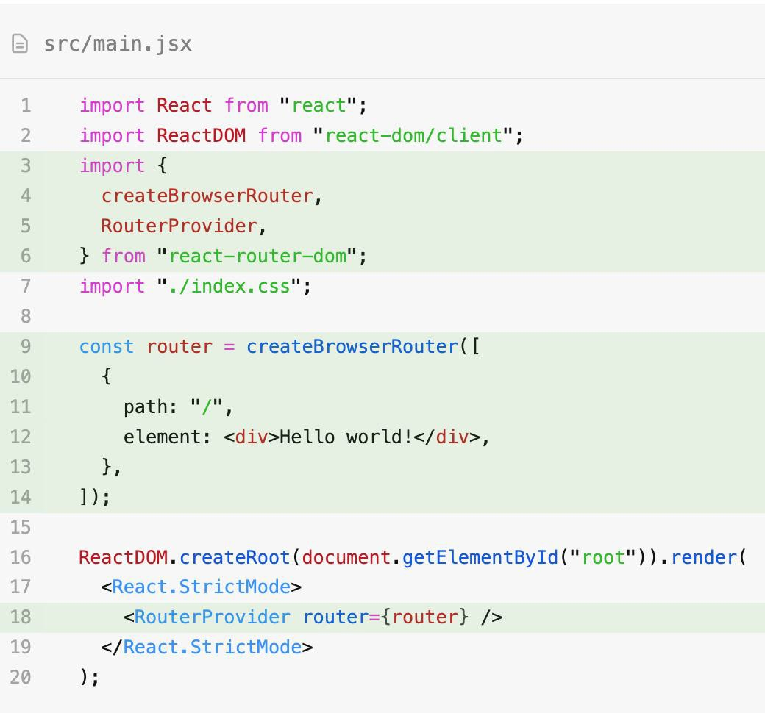
9.1.1 前端路由
示例
需求：创建一个可以切换登录页和文章页的路由系统
/login
/article
登录
文章

Slide 5
9.1.2 ReactRouter - 路由导航
什么是路由导航
路由系统中的多个路由之间需要进行路由跳转，并且在跳转的同时有可能需要传递参数进行通信
登录页
Button
文章页

Slide 6
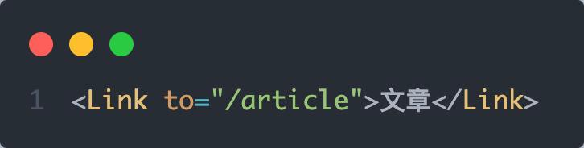
9.1.2 ReactRouter - 路由导航
声明式导航
声明式导航是指通过在模版中通过 `<Link/> ` 组件描述出要跳转到哪里去，比如后台管理系统的左侧菜单通常使用这 种方式进行
语法说明：通过给组件的to属性指定要跳转到路由path，组件会被渲染为浏览器支持的a链接，如果需要传参直接通过 字符串拼接的方式拼接参数即可

Slide 7
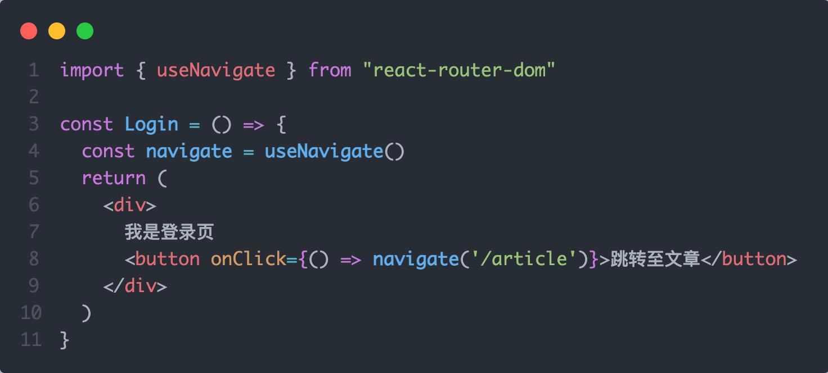
9.1.2 ReactRouter - 路由导航
编程式导航
编程式导航是指通过 `useNavigate` 钩子得到导航方法，然后通过调用方法以命令式的形式进行路由跳转，比如想在 登录请求完毕之后跳转就可以选择这种方式，更加灵活
语法说明：通过调用navigate方法传入地址path实现跳转

Slide 8
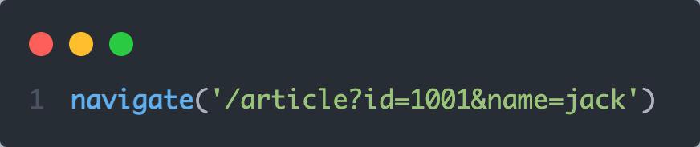
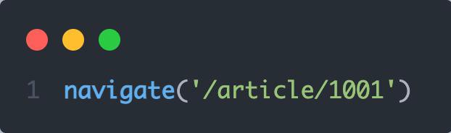
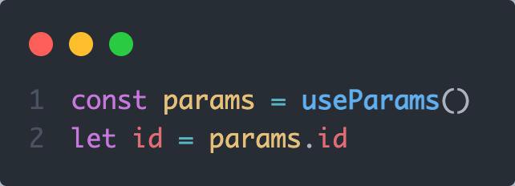
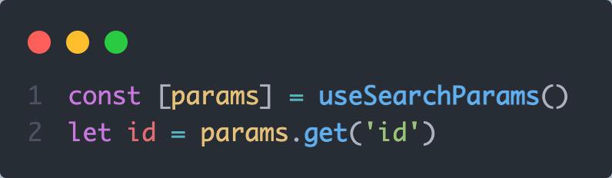
9.1.3 ReactRouter - 导航传参
路由导航传参
searchParams 传参
params 传参

Slide 9
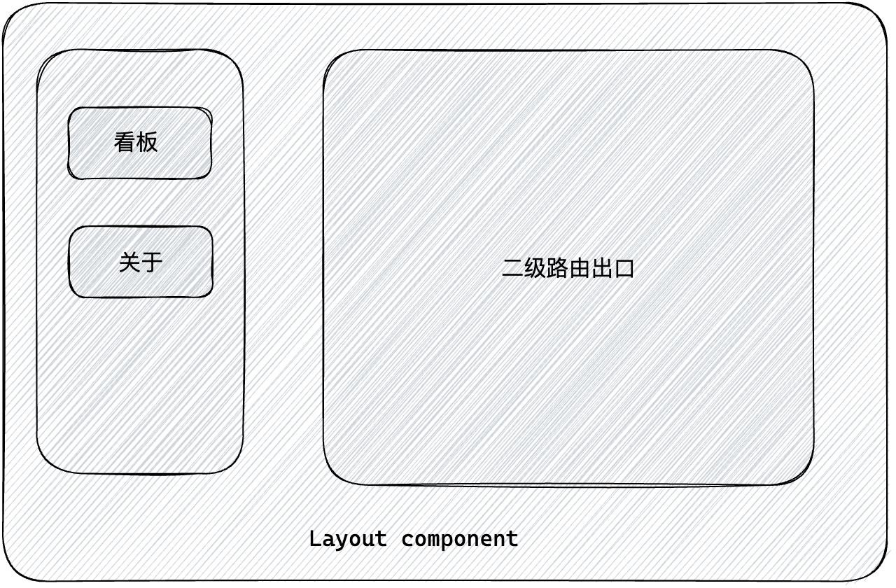
9.1.4 嵌套路由
什么是嵌套路由
在一级路由中又内嵌了其他路由，这种关系就叫做嵌套路由，嵌套至一级路由内的路由又称作二级路由，例如：

Slide 10
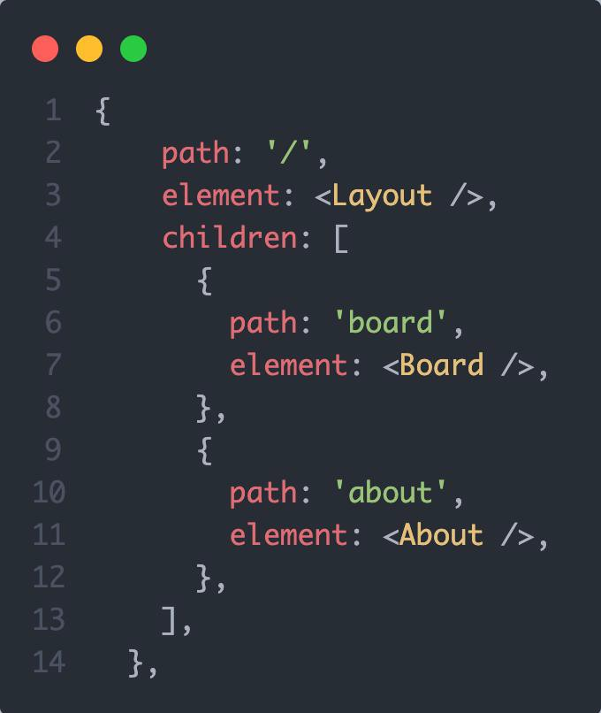
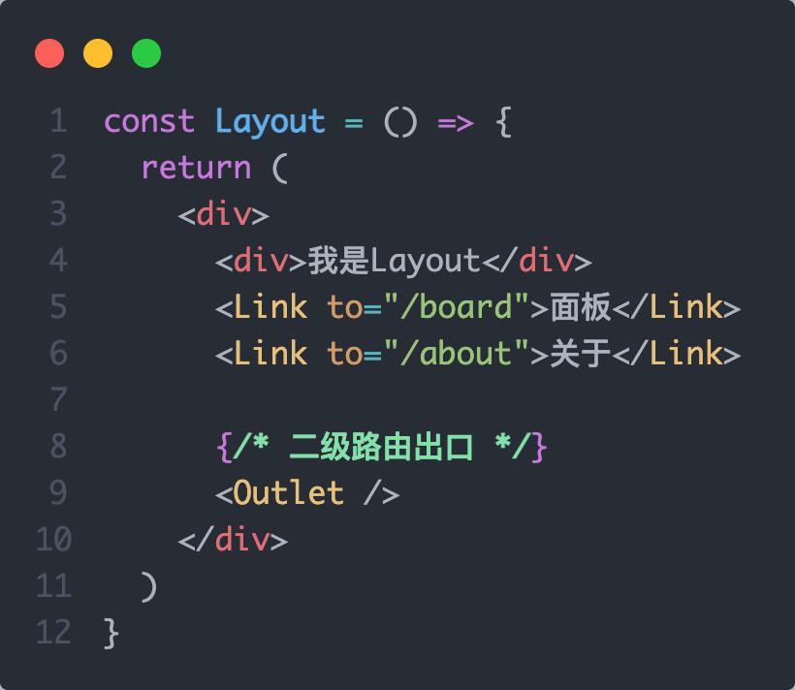
9.1.4 嵌套路由
嵌套路由配置
实现步骤：
使用 children 属性配置路由嵌套关系
使用 `<Outlet/>` 组件配置二级路由渲染位置

Slide 11

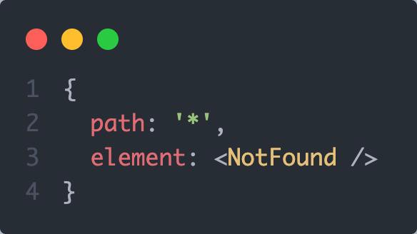
9.1.5 ReactRouter - 404路由配置
404路由
场景：当浏览器输入url的路径在整个路由配置中都找不到对应的 path，为了用户体验，可以使用 404 兜底组件进行 渲染
实现步骤：
准备一个NotFound组件
在路由表数组的末尾，以*号作为路由path配置路由

